Slide 1
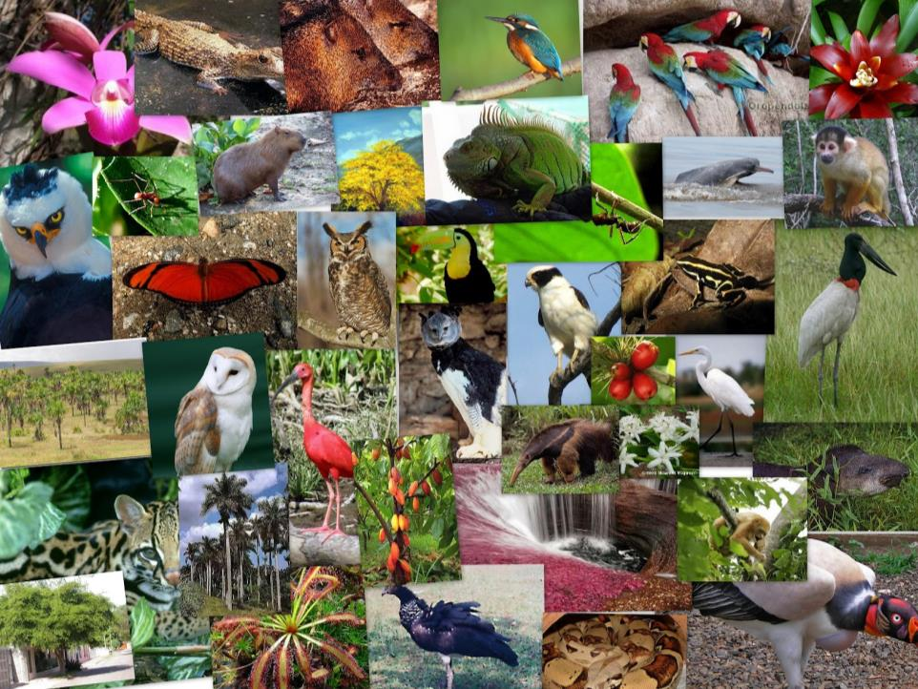
GODDELIJKE WIJSHEID
Les 4
voor 24 januari 2015

Slide 2

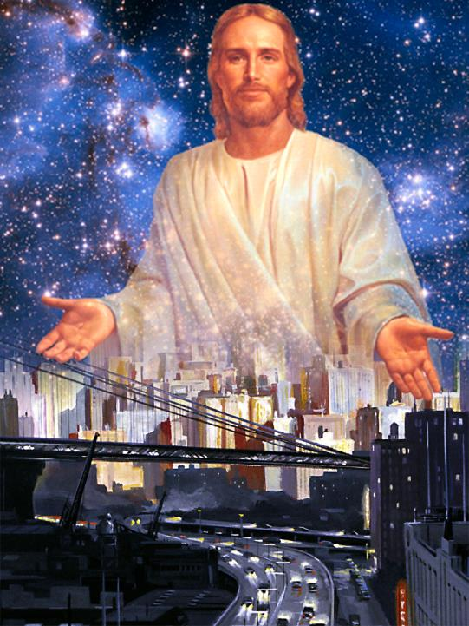
DE SCHREEUW VAN DE WIJSHEID
Roept Wijsheid niet en laat inzicht Haar stem niet klinken? (spreuken 8:1)
De Goddelijke wijsheid die In de hoofdstukken 8 en 9 staat omschreven, geeft aan dat het hier om Goddelijke kenmerken gaat. De manier waarop de wijsheid is beschreven, doet ons denken aan Jezus zelf.
Wijsheid roept omdat ze gehoord wil worden. Ze moet gehoord worden, want het is voor ons een kwestie van leven of dood.
Ze is volledig betrouwbaar verklaart (Spreuken 8:1-21),
en het verwerven ervan is meer waard dan wereldse rijkdom (Spreuken 8:10-11, 19).

Slide 3
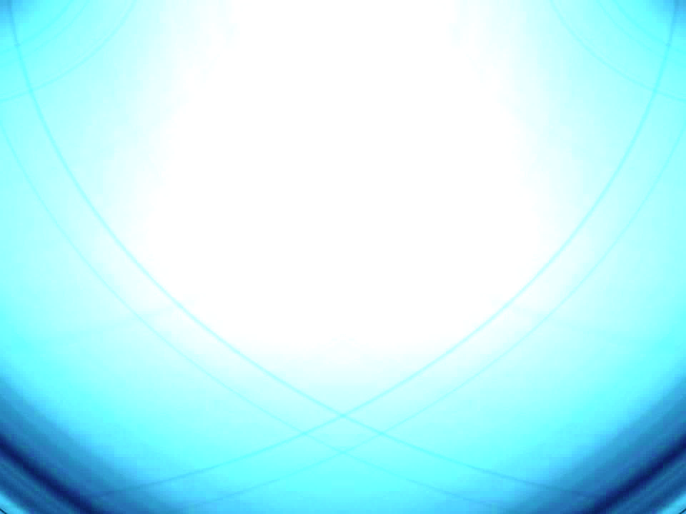
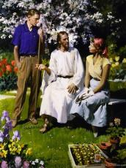
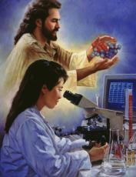
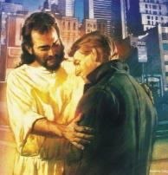
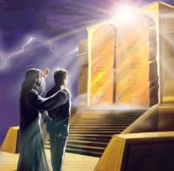
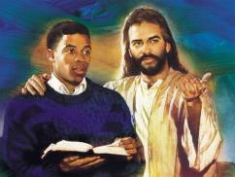
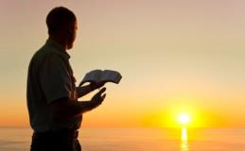
DE SCHREEUW VAN DE WIJSHEID
Roept Wijsheid niet en laat inzicht Haar stem niet klinken? (Spr. 8:1)
Waarom is wijsheid betrouwbaar? (Spr. 8:1-21)
Uit mijn mond zal de waarheid komen. (v. 7)
De woorden uit mijn mond zijn in gerechtigheid. (v. 8)
Mijn woorden zijn duidelijk en redelijk. (v. 9)
Ik leef met voorzichtigheid en wetenschap. (v. 12)
Verstandig handelen is voor mij een begrip. (v. 14)
De wereld wordt door mij beoordeeld. (v. 15-16)
Gerechtigheid is met mij. (v. 18)
Ik doorkruis de weg der gerechtvaardigheid en rechtvaardigheid (v. 20)
Wijsheid is de waarheid: de ABSOLUTE waarheid en deze kunnen we allen vinden in Jezus (Johannes 14:6)
Degenen die roepen naar de wijsheid zullen Jezus vinden
Ik heb lief wie Mij liefhebben, en wie Mij ernstig zoeken, zullen Mij vinden. (Spr. 8:1)

Slide 4
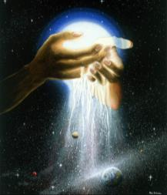
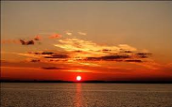

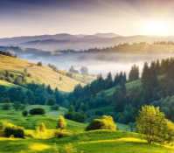
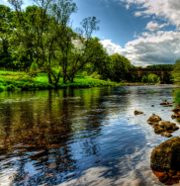
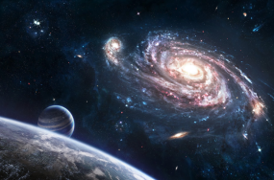
WIJSHEID EN DE SCHEPPING
De HEERE bezat Mij aan het begin van Zijn weg,al vóór Zijn werken, van oudsher. Van eeuwigheid af ben Ik gezalfd geweest, vanaf het begin, vanaf de tijden voordat de aarde er was. (Spreuken 8:22-23)
God bezat wijsheid "in het begin", "voordat de
aarde er was“, voor het "begin" (Genesis 1:1).
God de Vader, de Zoon en de Heilige Geest ontworpen deze wereld met wijsheid.
Omdat wijsheid een onderdeel is van Gods natuur.
In Spreuken 8:22-29, is wijsheid gekoppeld aan afgronden, fontijnen, de bergen, de velden , het stof, de wolken, de diepten der zee van de aarde. Wij kunnen geen van deze dingen uit ons zelf creëren. Op dezelfde manier kunnen we de wijsheid niet verkrijgen als God het ons niet geeft.

Slide 5
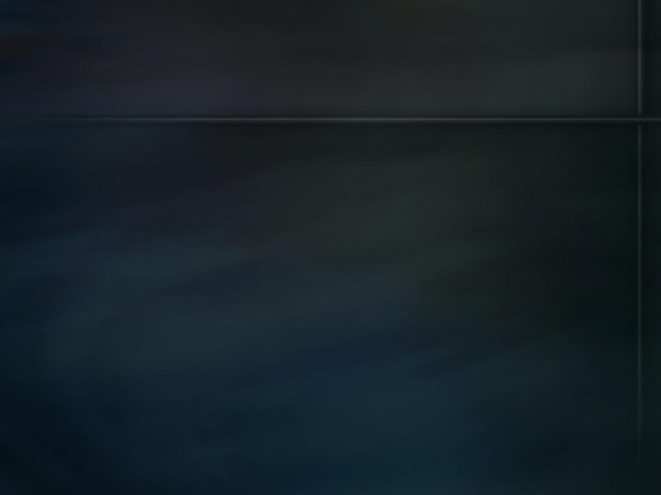
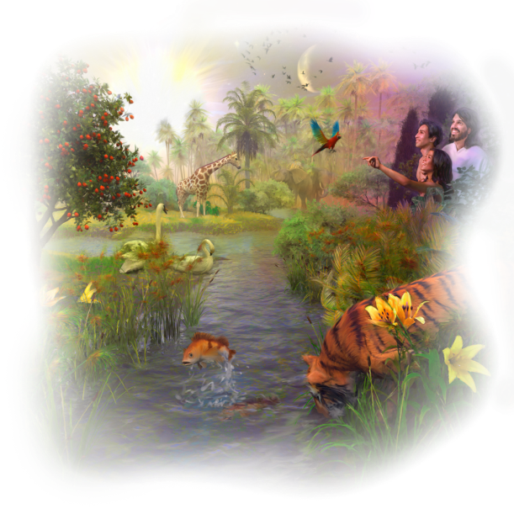
WIJSHEID VERHEUGT
Was Ik bij Hem, Zijn Lievelingskind, Ik was dag aan dag Zijn bron van blijdschap, te alle tijde spelend voor Zijn aangezicht, al spelend in de wereld van Zijn aardrijk. Mijn bron van blijdschap vond Ik bij de mensenkinderen. (spreuken 8:30-31)
Hoe komt de vreugde tot uiting in de scheppings week?
Dag 1 tot 5
Het was zijn lust van dag tot dag. En God zag dat het goed was
Dag 6
Ik verheug Mij op de bewoonde wereld, God keek ernaar.... het was zeer GOED
Dag 7
mijn vreugde was met de mensenkinderen, en Hij ruste op de zevende dag van al het werk dat hij gedaan had.
God verheugde zich in Zijn schepping. Deze vreugde werd verhoogd toen hij de mens schiep; en de vreugde werd nog groter toen Hij samen met hen de eerste sabbat doorbracht.

Slide 6
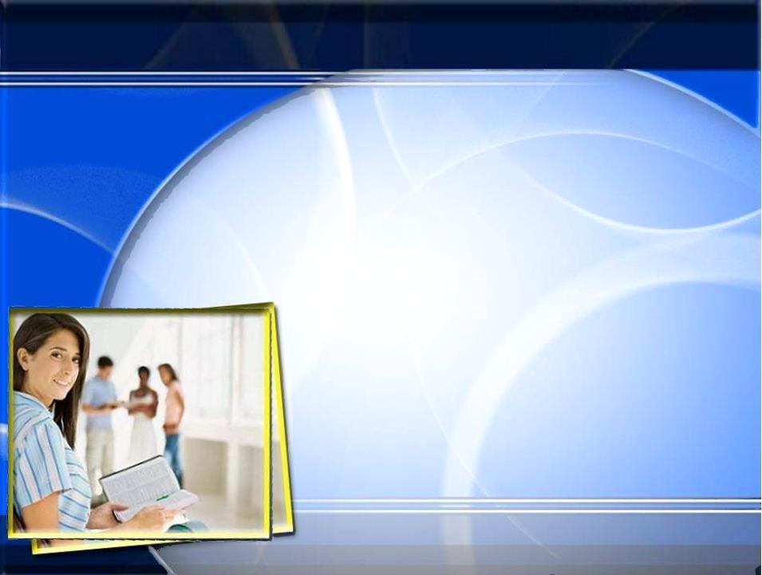
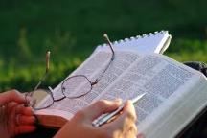
De zegeningen van wijsheid
Welzalig zijn zij die Mijn wegen in acht nemen... Welzalig is de mens die naar Mij luistert,.... Want wie Mij vindt, vindt het leven en verkrijgt de goedgunstigheid van de HEERE. (Spreuken 8:32.34-35)
Die zegeningen leiden ons naar de bron van de ware wijsheid: HET WOORD VAN GOD.
Jezus zei: gelukkiger zijn zij die naar het woord van God luisteren en er naar leven (Lukas 11-28)
“De bijbel geeft naar onze mening de onna-speurlijke rijkdom en onsterfelijke schatten in de hemel. Iemands sterkste impuls spoort hem aan zijn eigen geluk te zoeken, en de bijbel erkent dit verlangen en laat ons ZIEN dat de gehele hemel zal worden verenigd met de mens en zijn inspanningen om het ware geluk te vinden”
E.G.W. (God’s Amazing Grace, December 21)

Slide 7
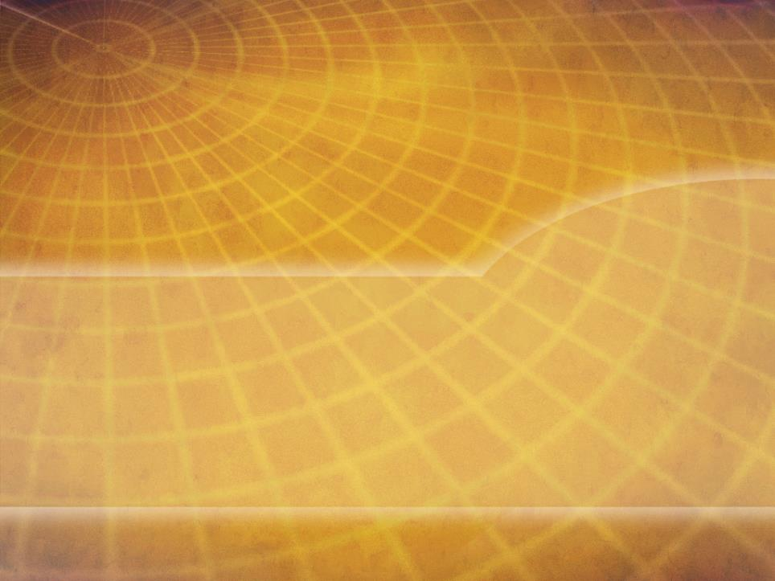
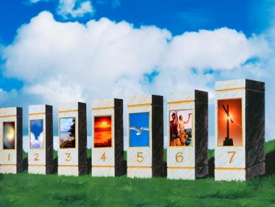
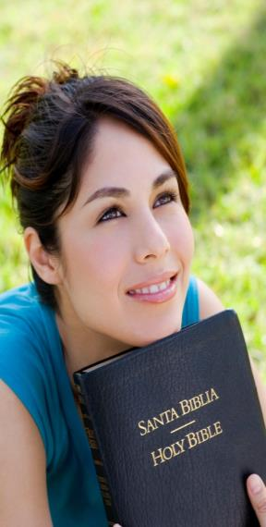
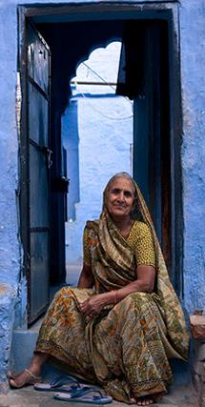
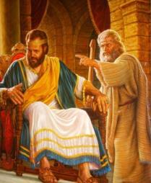
WIJSHEID EN DWAASHEID
Wijsheid heeft haar huis gebouwd, ze heeft Haar zeven pilaren uitgehouwen (spreuken 9:1)
wijsheid
Ze is efficient
(9:1-3)
Ze is eenvoudig, zodat ze de wijsheid kan krijgen (9:4-6)
dwaasheid
Ze is lui
(9:13-14)
Zij brengt de eenvoudige tot verderf
(9:15-18)
Ze maakt voedsel van het leven: offers, brood en wijn (9:2)
Ze maakt voedsel van zonde: gestolen water en brood dat niet voedt (9:17)
Wijs een spotter niet terecht, anders zal hij u haten. Wijs een wijze terecht, en hij zal u liefhebben. (Spreuken 9:8)

Slide 8

“Those who regard it as brave and manly to treat the claims of God with indifference and contempt are thereby betraying their own folly and ignorance. While they boast their freedom and independence, they are really in bondage to sin and Satan.
A clear conception of what God is and what He requires us to be will lead to wholesome humility. He who studies aright the Sacred Word will learn that human intellect is not omnipotent. He will learn that without the help which none but God can give, human strength and wisdom are but weakness and ignorance.
He who is following the divine guidance has found the only true source of saving grace and real happiness, and has gained the power of imparting happiness to all around him.”
E.G.W. (Counsels to Parents, Teachers and Students; section 2, cp. 6; pg. 53)

